Slide 1


GIANG0188166H66MHT1
BÁO CÁO
CHUYÊN ĐỀ TỔNG HỢP
VŨ HOÀNG GIANG - 0188166
PRESENTATION

Slide 2
NỘI DUNG
03
04
05
06
SUPPORT VECTOR MACHINE
K-NEAREST NEIGHBOR
SMOTE
MIN-MAX NORMALIZATION
07
08
12
16
GIỚI THIỆU BỘ DỮ LIỆU
MAINTANCE
MATERIAL
THANK YOU
02

Slide 3
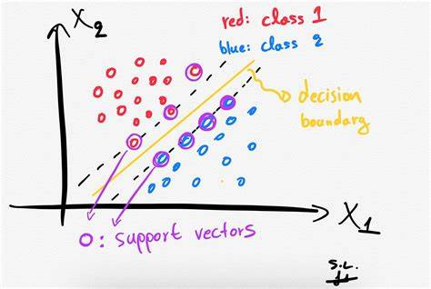
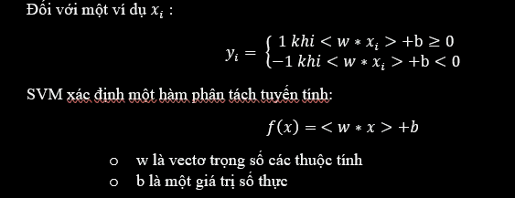
SUPPORT VECTOR MACHINE
SVM là một phương pháp phân lớp tuyến tính (linear classifier), với mục đích xác định một siêu phẳng (hyperplane) để phân tách hai lớp của dữ liệu – ví dụ: lớp các ví dụ có nhãn dương (positive) và lớp các ví dụ có nhãn âm (negative)
03

Slide 4

K-NEAREST NEIGHBOR
KNN là thuật toán đi tìm đầu ra của một điểm dữ liệu mới bằng cách chỉ dựa trên thông tin của K điểm dữ liệu trong training set gần nó nhất (K-lân cận)
Để phân lớp cho một ví dụ (mới) z:
Với mỗi ví dụ học x ∈ D, tính khoảng cách d giữa x và z
Xác định tập NB(z) - các láng giềng gần nhất của z
Gồm k ví dụ học trong D gần nhất với z tính theo d
Phân z vào lớp chiếm số đông trong số các lớp của các ví dụ học trong NB(z)
04

Slide 5
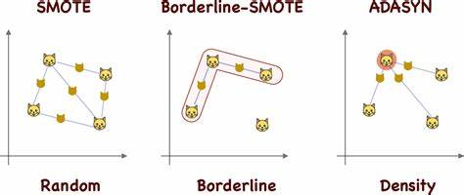
SMOTE
SMOTE là một phương pháp cân bằng dữ liệu trong các bài toán phân loại mất cân bằng.
Phương pháp này tạo thêm các mẫu tổng hợp từ lớp thiểu số (minority class) thay vì chỉ nhân bản ngẫu nhiên
Cách hoạt động của SMOTE
· Chọn các điểm dữ liệu từ lớp thiểu số
· Xác định hàng xóm gần nhất
· Tạo các điểm tổng hợp
· Lặp lại
05

Slide 6
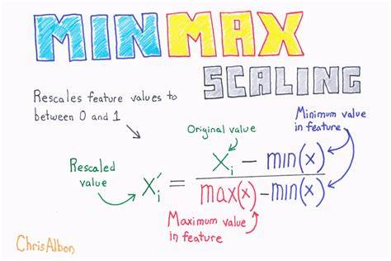
MIN-MAX NORMALIZATION
Chuẩn hóa Min-Max là một phương pháp được sử dụng trong tiền xử lý dữ liệu nhằm đưa các giá trị của thuộc tính về một khoảng nhất định, thường là từ 0 đến 1.
06

Slide 7


GIỚI THIỆU BỘ DỮ LIỆU
MAINTANCE
MATERIAL
Bộ dữ liệu này chứa các thông tin liên quan đến các quá trình sản xuất và hoạt động của máy móc trong môi trường sản xuất công nghiệp, bao gồm các chỉ số về trạng thái hoạt động, hiệu suất, và các yếu tố gây lỗi của thiết bị.
Bộ dữ liệu chứa các thông tin về các đặc điểm kĩ thuật của vật liệu được sử dụng trong môi trường sản xuất công nghiệp bao gồm loại vật liệu, các chỉ số hoạt động, tiêu chuẩn, phương pháp gia công
07

Slide 8
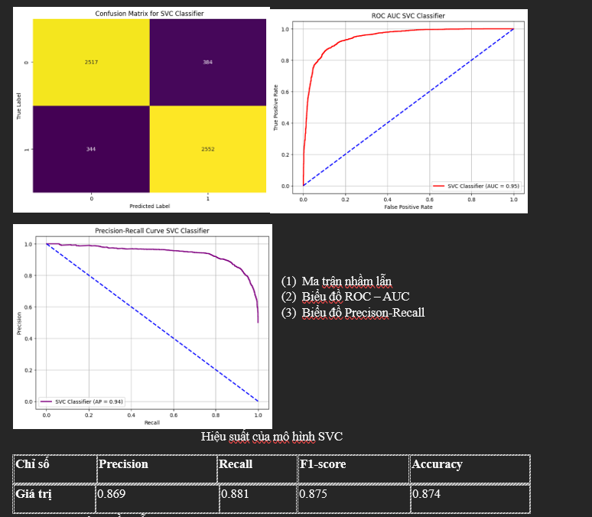
MAINTANCE
SVC
Mô hình SVC này đạt hiệu suất khá tốt trên tập dữ liệu hiện tại. Tuy nhiên, vẫn có thể tối ưu thêm để giảm số lượng mẫu bị phân loại sai, chẳng hạn bằng cách điều chỉnh các tham số của mô hình
08

Slide 9
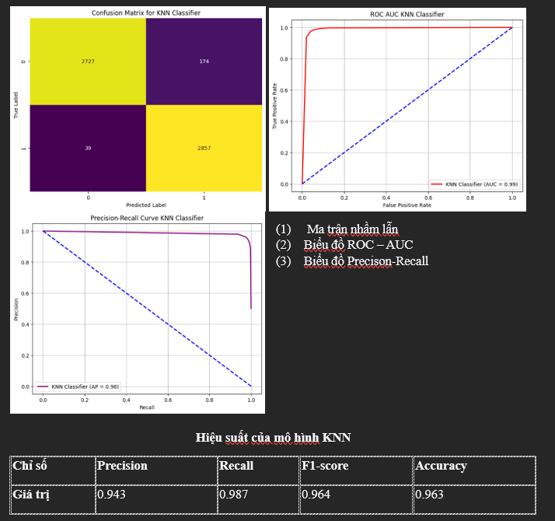
MAINTANCE
KNN
Mô hình KNN cho thấy hiệu suất rất tốt trên tập dữ liệu hiện tại, với độ chính xác và khả năng phân loại rất cao.
Các chỉ số đều ở mức tốt, đặc biệt là Recall và F1-score, cho thấy mô hình có thể cân bằng giữa độ chính xác và độ nhạy.
09

Slide 10
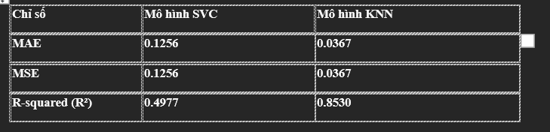
MAINTANCE
MAE,MSE,R-SQUARED
Mô hình KNN vượt trội hơn so với SVC trên cả ba chỉ số: MAE, MSE và R², thể hiện khả năng dự đoán chính xác và ổn định hơn trên tập dữ liệu hiện tại.
Với R² cao (0.8530), KNN cho thấy mô hình này phù hợp hơn và có khả năng giải thích biến thiên của dữ liệu cao hơn nhiều so với SVC (0.4977).
10

Slide 11
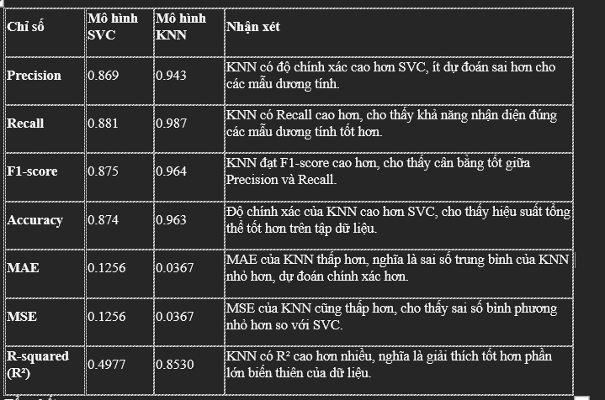
MAINTANCE
DISCUSS
Mô hình KNN thể hiện hiệu suất vượt trội hơn so với SVC trên tất cả các chỉ số đánh giá, đặc biệt là ở Precision, Recall, F1-score, và R².
Với độ chính xác cao hơn, sai số thấp hơn, và khả năng giải thích biến thiên dữ liệu tốt hơn, KNN là lựa chọn tối ưu cho bài toán
11

Slide 12

MATERIAL
TIỀN XỬ LÝ DỮ LIỆU
Phân nhóm cho loại vật liệu dữa trên chất liệu
Xác định và loại bỏ các mẫu trùng lặp khỏi tập dữ liệu
Xử lý các giá trị bị thiếu bằng cách sử dụng phép quy ước trung vị dựa trên phân phối của các giá trị đặc trưng.
12

Slide 13
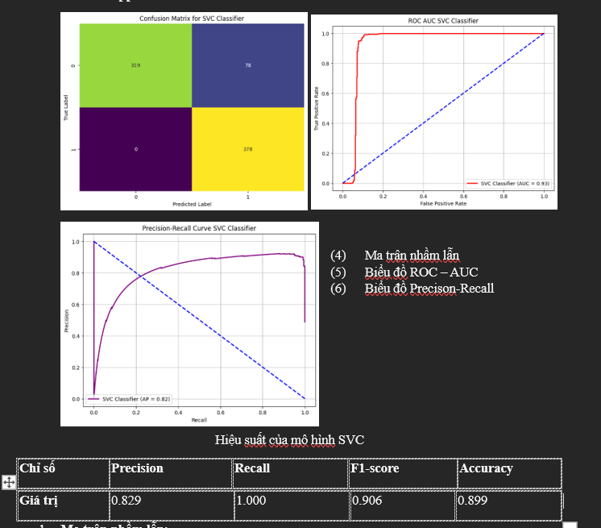
MATERIAL
SVC
Mô hình SVC này có độ chính xác và recall rất cao, đặc biệt là không bỏ sót bất kỳ trường hợp dương tính nào, thể hiện qua recall đạt 1.0.
Tuy nhiên, vẫn có một số dự đoán sai đối với nhãn 0, khiến cho precision thấp hơn.
13

Slide 14
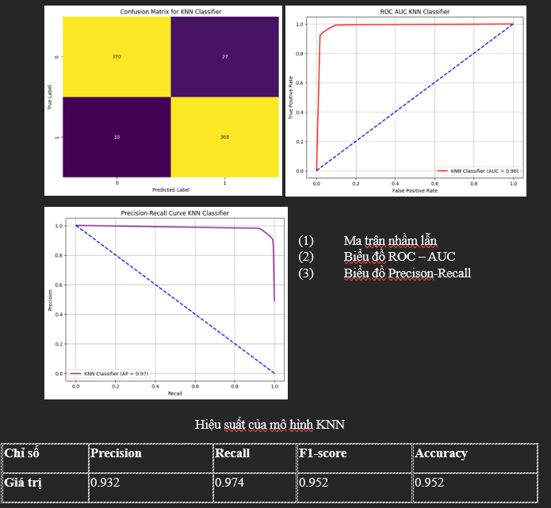
MATERIAL
KNN
Mô hình KNN có hiệu suất cao với độ chính xác, precision, recall, và F1-score đều đạt giá trị cao. Giá trị AUC cũng cao, cho thấy mô hình phân biệt tốt giữa hai lớp.
Tuy nhiên, mô hình vẫn có một số nhầm lẫn, đặc biệt là đối với nhãn 0 khi bị nhầm thành nhãn 1.
14

Slide 15
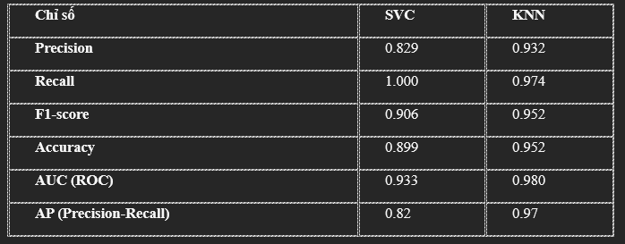
MATERIAL
DISCUSS
Mô hình KNN có hiệu suất tổng thể tốt hơn so với SVC ở hầu hết các chỉ số, đặc biệt là về độ chính xác, precision, F1-score, và AUC.
Tuy nhiên, SVC đạt recall cao hơn, nghĩa là nó phát hiện tất cả các mẫu dương tính mà không bỏ sót, điều này có thể phù hợp hơn trong các ứng dụng nhạy cảm khi cần hạn chế âm tính giả.
15

Slide 16
GIANG0188166H66MHT1
THANK YOU

